Slide 1
Chu trình

Slide 2
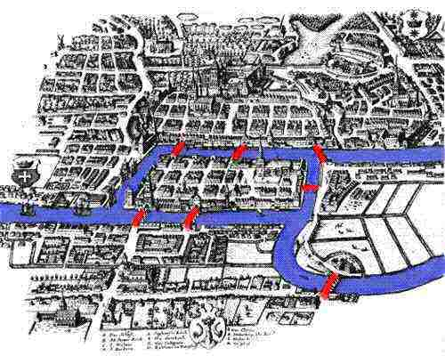
Chu trình Euler
7 cây cầu ở Konigsburg - Lithuania
Lý thuyết đồ thị - PTV

Slide 3
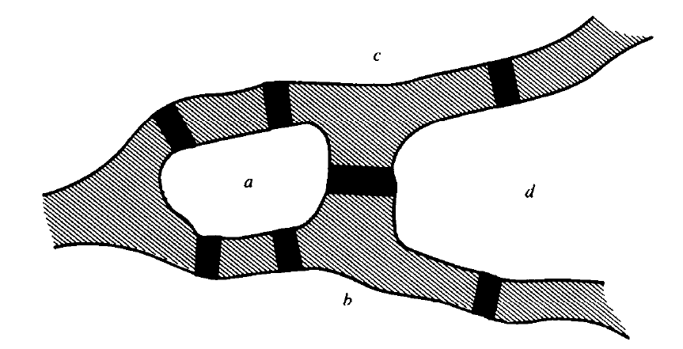
Chu trình Euler
Lý thuyết đồ thị - PTV

Slide 4
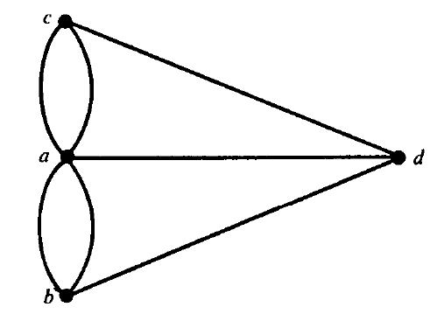
Chu trình Euler
Lý thuyết đồ thị - PTV

Slide 5
Chu trình Euler
Cho G liên thông
Chu trình Euler là chu trình đi qua tất cả các cạnh của G(chỉ một lần)
Đường đi Euler là đường đi qua tất cả các cạnh của G
Lý thuyết đồ thị - PTV

Slide 6
Dấu hiệu nhận biết
Đồ thị vô hướng liên thông có chu trình Euler khi và chỉ khi tất cả các đỉnh đều có bậc chẵn
Đồ thị vô hướng có đường đi Euler khi và chỉ khi đồ thị có 2 đỉnh bậc lẻ
Lý thuyết đồ thị - PTV

Slide 7
Dấu hiệu nhận biết
Đồ thị có hướng liên thông có chu trình Euler khi và chỉ khi nó là đồ thị cân bằng
Đồ thị có hướng có đường đi Euler khi và chỉ khi đồ thị có 2 đỉnh a và b sao cho:
d⁺(a) = d⁻(a) + 1
d⁻(b) = d⁺(b) + 1
Lý thuyết đồ thị - PTV

Slide 8
Thuật toán Fleury
Bắt đầu từ một đỉnh bất kỳ và áp dụng quy tắc sau:
  Quy tắc 1: Xoá các cạnh đã đi qua và các đỉnh cô lập nếu có
  Quy tắc 2: Tại mỗi đỉnh ta chỉ sử dụng 1 cầu nếu không có lựa chọn nào khác.
Lý thuyết đồ thị - PTV

Slide 9
Ví dụ
A
B
C
D
E
F
A
→B
→C
→D
→B
→E
→F
→C
→A
Lý thuyết đồ thị - PTV

Slide 10
Ví dụ
A
 | A | B | C | D | E | F
A |  | 1 | 1
B | 1 |  | 1 | 1 | 1
C | 1 | 1 |  | 1 |  | 1
D |  | 1 | 1
E |  | 1 |  |  |  | 1
F |  |  | 1 |  | 1
B
C
D
E
F
A
→B
B
→B
→C
→A
→C
→A
→D
→C
→F
→E
→B
Lý thuyết đồ thị - PTV

Slide 11
Ví dụ
A
B
C
D
E
F
A
→B
→C
→D
→B
→E
→F
→C
→A
B
→C
→D
→B
→E
→F
→C
→A
→B
C
Lý thuyết đồ thị - PTV

Slide 12
Ví dụ
1
2
3
4
5
6
7
8
9
10
11
Lý thuyết đồ thị - PTV

Slide 13
1
1
2
2
3
3
4
4
5
6
7
7
8
9
10
11
Đường đi :
1
2
2
3
3
7
7
2
2
4
4
1
1
Hết đường đi
Đường đi :
2
3
7
2
4
1
2
Lý thuyết đồ thị - PTV

Slide 14
Đi lại bắt đầu từ đỉnh 2
Đường đi :
2
3
3
7
7
2
2
4
4
1
1
2
2
5
5
4
4
8
8
9
9
5
5
6
6
2
2
Hết đường đi
1
1
2
2
3
3
4
4
5
5
6
6
7
7
8
8
9
9
10
11
Lý thuyết đồ thị - PTV

Slide 15
Bài tập
 | A | B | C | D | E | F | G
A |  | 1 | 1 |  | 1 | 1
B | 1 |  | 1 |  |  | 1
C | 1 | 1 |  | 1 |  | 1
D |  |  | 1 |  | 2 |  | 1
E | 1 |  |  | 2 |  | 1
F | 1 | 1 | 1 |  | 1
G |  |  |  | 1
Lý thuyết đồ thị - PTV

Slide 16
Bài tập
 | A | B | C | D | E | F | G | H | I | J
A |  | 1 |  |  |  |  |  |  | 1 | 1
B |  |  | 1 |  |  |  |  | 1
C |  |  |  | 1 |  | 1
D |  |  |  |  |  |  |  | 1 |  | 1
E |  |  |  | 1 |  |  |  | 1
F |  |  |  |  | 1 |  | 1
G |  |  |  |  | 1 | 1
H | 1 |  |  |  |  |  | 1 |  | 1
I |  |  | 1 |  |  |  |  |  |  | 1
J | 1 | 1
Lý thuyết đồ thị - PTV

Slide 17
Chu trình Hamilton
Cho G liên thông
Chu trình H gọi là chu trình Hamilton nếu nó đi qua tất cả các đỉnh của G đúng một lần
Đường đi Hamiltonlà đường đi qua tất cả các đỉnh của G đúng 1 lần
Lý thuyết đồ thị - PTV

Slide 18
Chu trình Hamilton
Nếu G có chu trình Hamilton thì G có đường đi Hamilton
CT(v₁, v₂, …, v_{n}, v₁)➔ ĐĐ(v₁, v₂, …, v_{n},)
Nếu mọi đỉnh của G đều có bậc ≥ n/2 thì G có chu trình Hamilton(n ≥ 3)
Lý thuyết đồ thị - PTV

Slide 19
Quy tắc tìm chu trình Hamilton
Nếu G có đỉnh bậc 1 thì G không có chu trình Hamilton
Nếu đỉnh có bậc 2 thì 2 cạnh kề với nó phải nằm trong chu trình Hamilton
Các cạnh thừa (ngoài 2 cạnh đã chọn trong chu trình Hamilton) phải được bỏ đi trong quá trình tìm chu trình
Nếu quá trình xây dựng tạo nên một chu trình con thì đồ thị không có chu trình Hamilton
Lý thuyết đồ thị - PTV

Slide 20
Thank You !
www.themegallery.com

